Slide 1


Slide 2

Dark Room 7
DARK ROOM PITFALLS
By
Dr. Ahmad Mokhtar Abodahab

Slide 3
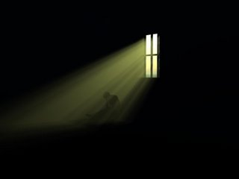
اخطاء و عيوب التحميض
DARK ROOM PITFALLS

Slide 4
Processing Pitfalls
1- Before
2- During
3- After Processing “inadequate wash”

Slide 5
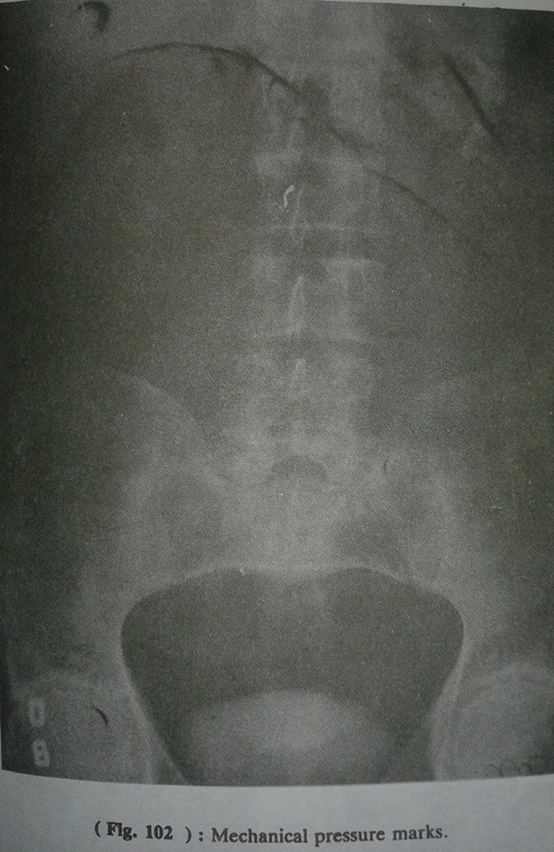
-Pitfalls Before Processing
1- Films Storage Pitfalls
Exposure to heat m radiation ,
light , boxes over each others
2

Slide 6
-2- Cassettes & screens pitfalls
Casette non complete closure → Black patches.
Intens. screens contamination → Non exposure below it → white dots .

Slide 7
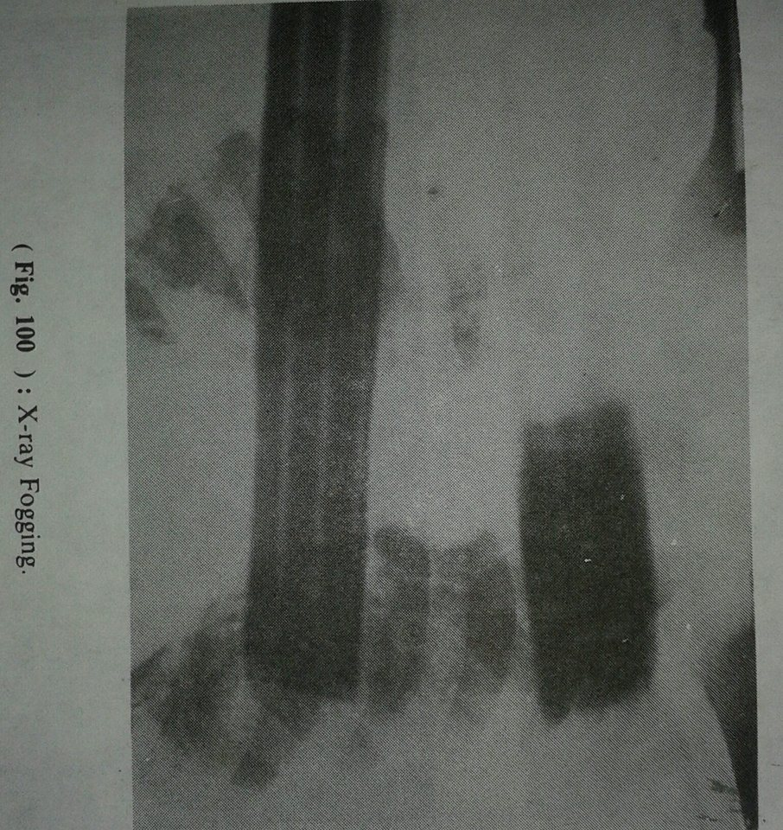

Slide 8
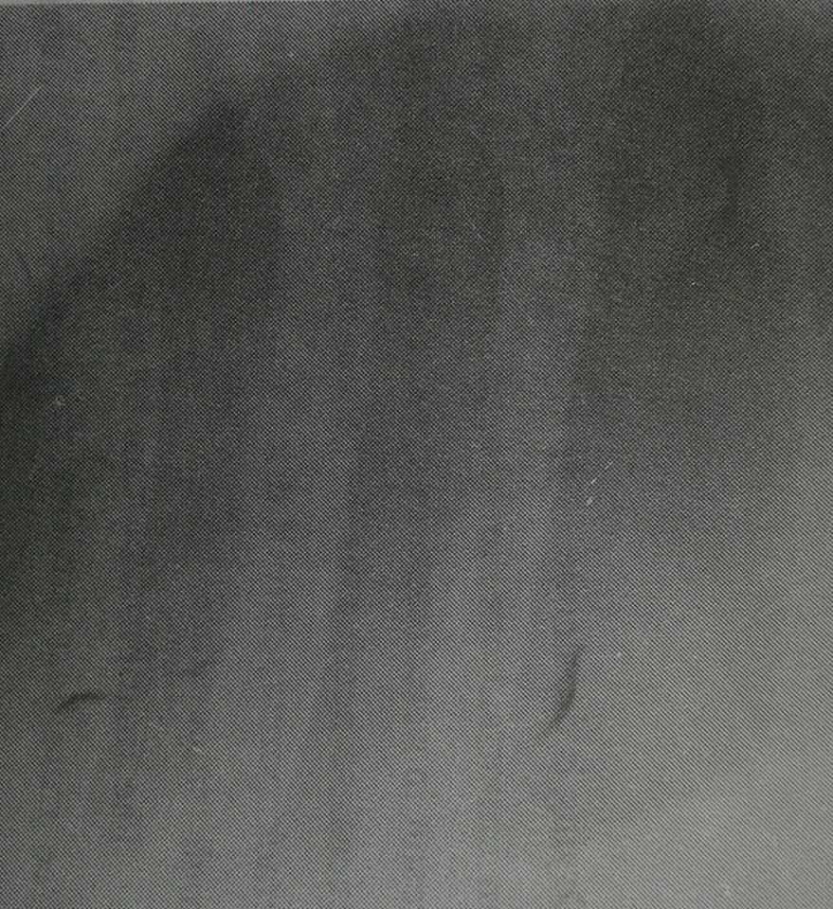
3- Film Handling Pitfalls
“Crinkle Mark
ثنى الفيلم = تجعيدة او ثنية

Slide 9
Importance of Crinkle mark ?
Misdiagnosed as fracture
if occurred on a cortical bone

Slide 10
سحب الفيلم و تحريكه بسرعة , او ترك الكاستات مغلقة لفترة طويلة = علامات كهروستاتيكية
”بقع – شجرة – فرشاة ”
(Static Dot – Brush – Tree)

Slide 11
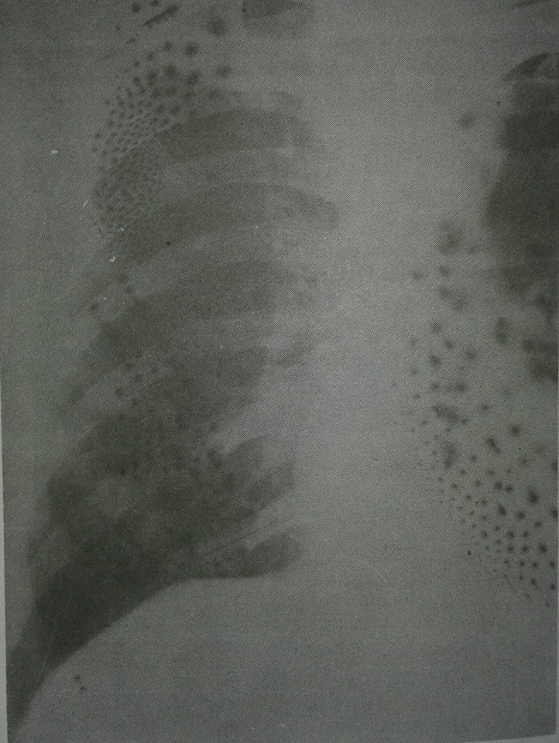

Slide 12
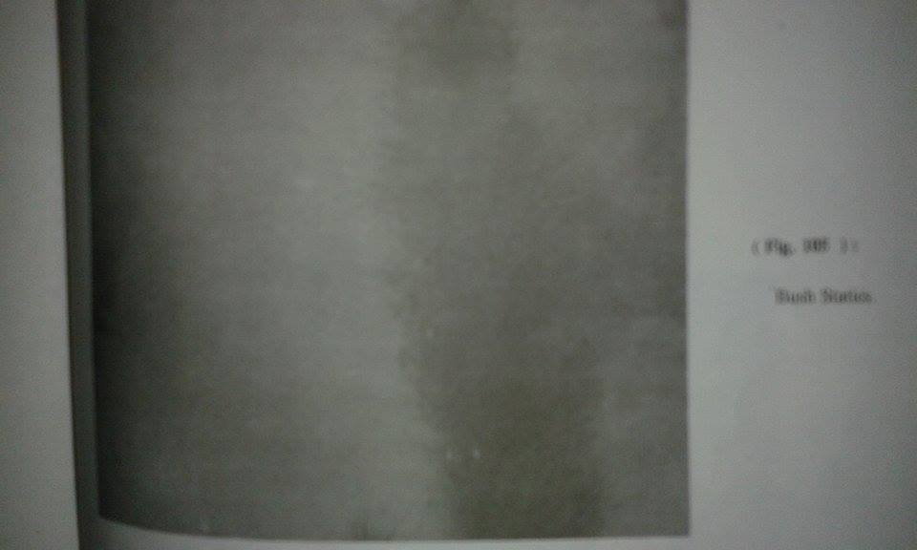

Slide 13
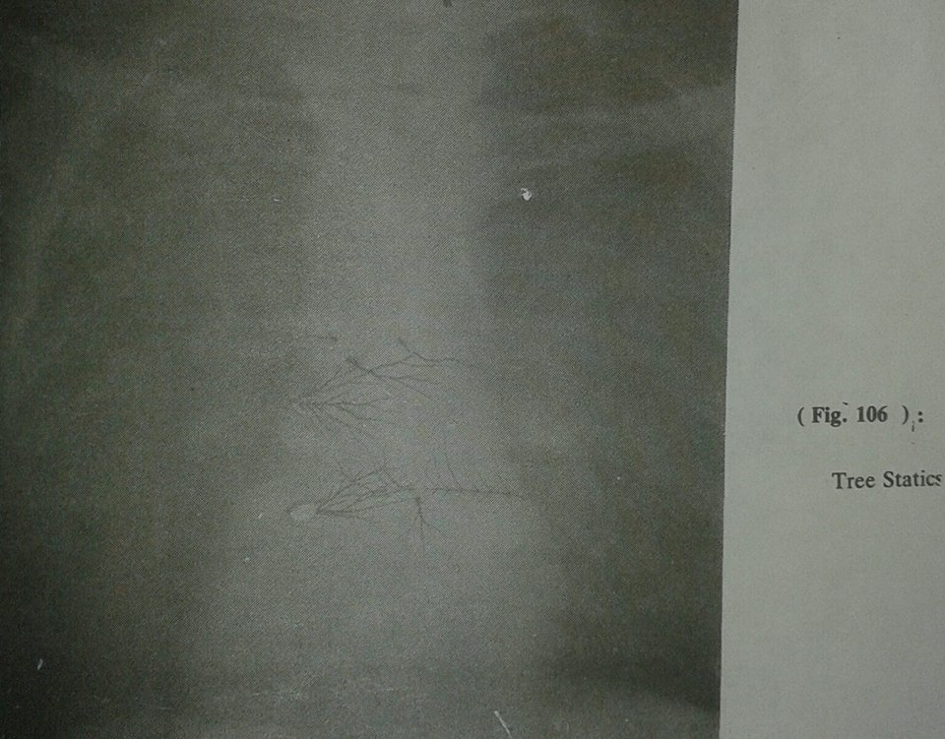

Slide 14
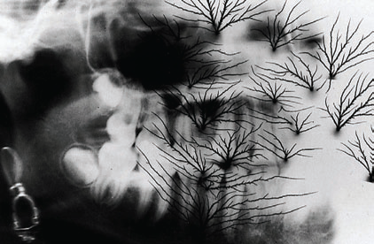

Slide 15
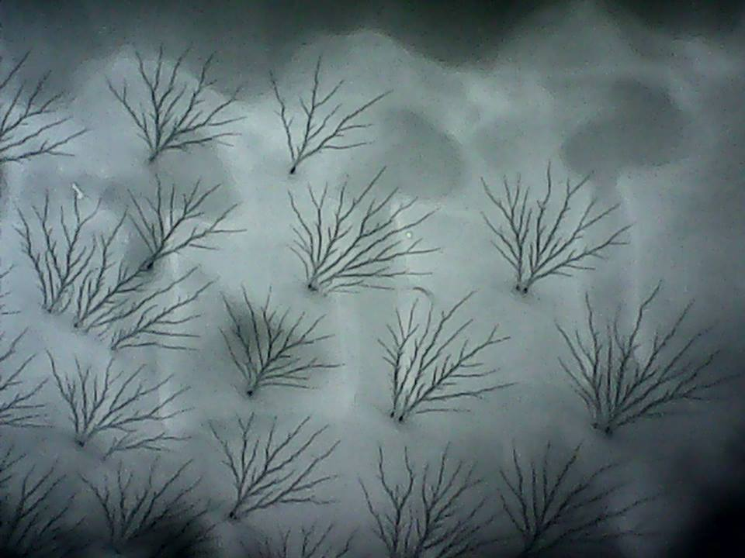

Slide 16
. Pitfalls during Processing
1- Non agitation = (Air Bell Mark )
2- Low temp. of
3- High temp
انخفاض حرارة الاحماض = قد يؤدى الى عدم تحميض الفيلم
ارتفاع حرارة الاحماض

Slide 17
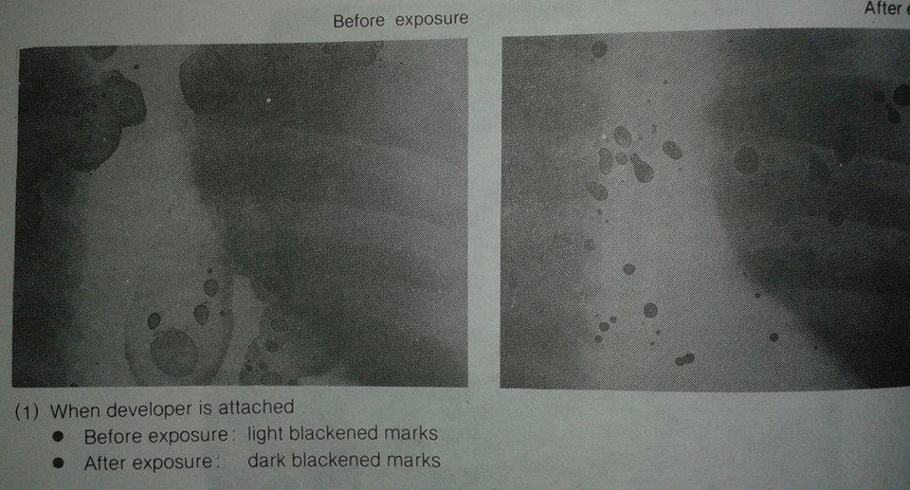

Slide 18
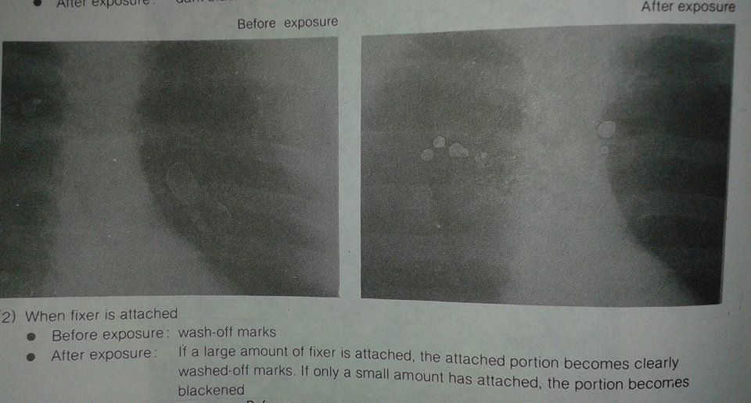

Slide 19
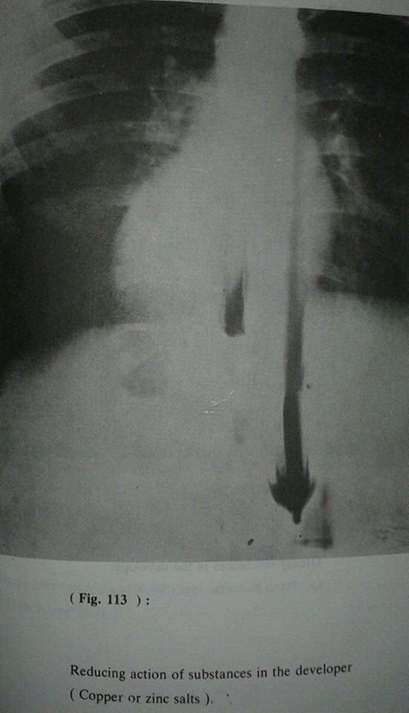

Slide 20

Dichroic Fog

Slide 21
Faults From Automatic Processing
1- Roller Marks
2- Jamming of Film
3- Insufficient Draying

Slide 22
1- Roller Marks :
Fine dark lines parallel to rollers
This may due to :
Roller surface irregularities
Foreign matters

Slide 23
2- Jamming of Film
When insert more than one film at same time
or Film Twisting inside roller system

Slide 24
3- Insufficient Draying
Low drying temperature
Processing many large films after each others

Slide 25
و اخيرا.....
تعليمات للعمل فى الغرفة المظلمة
Hints of Good Practice

Slide 26
الوصايا العشر ”افعل و لا تفعل ”
استخدم الكميات بدقة فى تحضير الاحماض
اتبع وسائل التحضير و الخلط
قلب الاحماض على الاقل مرة يوميا لمنع ترسيب الاملاح
حافظ على حرارة الاحماض
احفظ تانكات المظهر مغطاة
احفظ معداتك و الغرفة دوما نظيفة
تابع التنظيف الدورى لتانكات الاحماض عند تغييرها
احفظ نظام و تتابع استخدام و ترتيب ادواتك
رج الافلام اثناء التحميض..... اساااسى
لا تترك بقايا اى حمض على اى فيلم

Slide 27
لا تستخدم يد مبللة فى التعامل مع الكاستات و الافلام
لا تنسى اغلاق علبة الافلام فور ا بعد الاستخدام
لا تعادل اخطاء التصوير بالتحميض , و لكن راجع عواملك
لا تعلق افلام على الاطارات اكثر مما يستوعب المظهر
لا تضع افلام اكثر مما يجب فى التانك الواحد
لا تترك الكاستات مفتوحة على طاولة التحميض
لا تخزن علب الافلام فى شكل افقى
لا تطل فترة ابقاء الافلام فى الاحماض اكثر مما ينبغى
لا تنسى تعويض و تجديد الفاقد فى الاحماض
………………………………… ???!!

Slide 28
Lecture 8 ….On line
DIGITAL IMAGING & PACS
https://www.youtube.com/watch?v=wXadfdmbhNI&t=9s

Slide 29
Dark Room
ميدتيرم ”اعمال السنة“ | 10 | الاثنين 21 ديسمبر 9 ص
شفوي | 10 | مع امتحان التيرم
عملي | 20 | الاثنين 28 ديسمبر 1 : 3 ظ
تيرم | 60
المجموع | 100

Slide 30
Term | Midterm
DARK ROOM ALL | Introduction
+ DIGITAL IMAGING & PACS Online lecture | Film
 | Screens
60 Marks - 30 Q 15 T& F / 15 MCQ | 10 Marks - 20 Q 10 T& F / 10 MCQ

Slide 31
Radiobiology
ميدتيرم ”اعمال السنة“ | 10 | الخميس 24 ديسمبر 11 ص
شفوي | 10 | مع امتحان التيرم
عملي | 20 | الخميس 31 ديسمبر 11ص
تيرم | 60
المجموع | 100

Slide 32
Term | Midterm
All Lectures of the term
60 Marks - 30 Q 15 T& F / 15 MCQ | 10 Marks - 20 Q 10 T& F / 10 MCQ

Slide 33
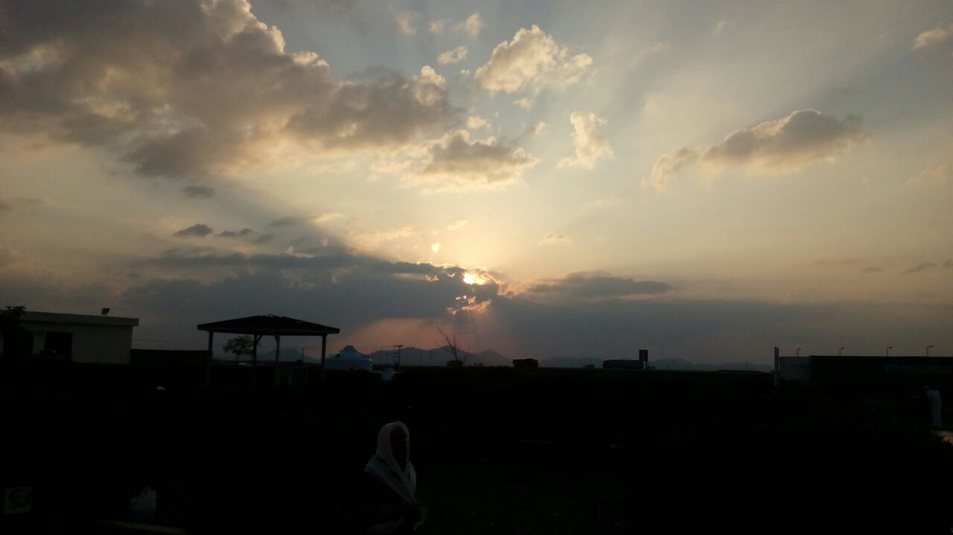
THANK YOU
Dr. Ahmad Mokhtar Abodahab Dec 2020

